Slide 1

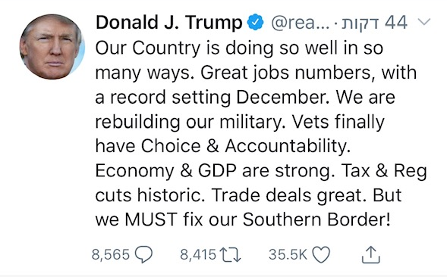


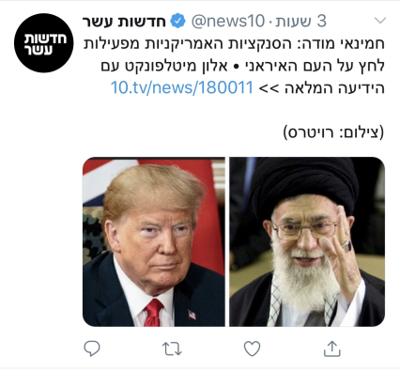
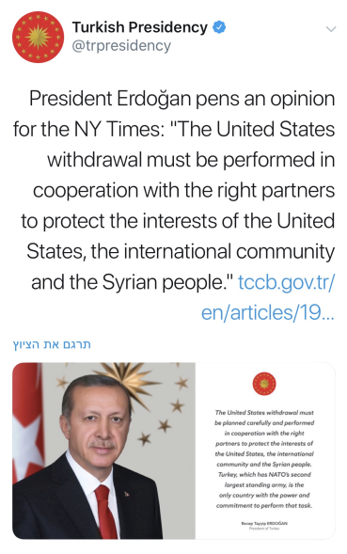

אסטרטגיה זירה צפונית

Slide 2
ישראל
זיקות | ארה"ב – ידיד. בעלת הברית העיקרית רוסיה – FRN. יחסים בעלי אופי משתנה, תיאום ביטחוני מדינות סוניות – ידיד. שיתוף פעולה "מתחת לשולחן" איראן – אויב. קוראת להשמדת ישראל באופן עקבי סוריה – אויב. איבה היסטורית. הסכם הפרדת כוחות
עוצמות | עוצמה כלכלה סנקציות אמריקאיות עוצמה והרתעה צבאית יכולת תיווך בין מעצמות העל
חולשות | עזיבת US ותפקוד נמוך של כוחות בני"ל העדר אינטרסים משותפים עם המעצמות כנגד התבססות איראנית חוסר סובלנות של הציבור למערכה משמעותית הבריון של האזור
מתחים | שגרה – לחימה כוללת . הליכה על הגבול מחיר כלכלי – צבאי .
תכלית | הבטחת שקט ביטחוני ויציבות חיזוק ההרתעה הישראלית הימנעות מעימות צבאי בעצימות גבוהה פגיעה ביכולות פיתוח הגרעין של איראן
הגיון | מערכה בין המערכות – מב"מ לגיטימציה ותיווך בינ"ל בהובלת US יצירת מרחב פעולה אסאטרטגי עמימות וצמצום מעורבות פורמלית בזירה
מטרות | מניעת התבססות איראנית בסוריה מניעת התעצמות חיזבאללה בנשק שובר שיוון הרחקת המלחמה הבאה
יעדים | הרחקת האירנים מהגבול ברמה"ג תקיפת ציר העברות הנשק שלילת יכולת התקפית מהאויב יצירת ליגיטימציה פנימית וחיצונית

Slide 3
מערכת יריבה
זיקות | ישראל – אויב ייחוס עיקרי אידיאולוגי ופיזי US – אויב. לחימה. סנקציות. גרעין. רוסיה – FRN . תומך אסד. אינטרסנט. היום מדינות ערב – אויב סוני תוך ציר שיתוף אינטרסים לצד ניגוד צרכים פנימיים
עוצמות | נפט יריב צבאי ראוי אמל"ח (טילאות) וכ"א
חולשות | מצב כלכלי רעוע הנשען על כלכלת איראן יציבות פנימית מעורערת – ריבוי אינטרסים
מתחים | סוני - שיעי - נוצרי דתי – חילוני כלכלי – אידיאולוגי שימור וביסוס משטר – דריסת רגל אירנית/חזבלאית
תכלית | הפצת והגמוניה של השיעה במזה"ת ובעולם הגנה לאומית ושרידות שלטונית שימור ושיפור העצמאות ומרחב הפעולה והתמרון
הגיון | שימור וייצוב השלטון בכל מחיר (סוריה) לחימה בכל הזירות (פרוקסי) באמצעים רכים (תודעה) וקשים (אירן) משחקן מקומי לשחקן אזורי (חזבאללה)
מטרות | יצירת מסדרון שיעי יבשתי הגדלת ההשפעה אזורית ודחיקת היריב יצירת הרתעה אזורית עירור משטרים עוינים
יעדים | יצירת ריבוי חזיתות לאויבים בניין כח לנשק לא קונבנציונאלי פרויקט הדיוק

Slide 4
המעצמות
זיקות | FRN לכלל הזירה – ידידות מהולה חזק באינטרסים כל מעצמה לוקחת בת חסות. US ישראל. RU ציר שיעי המעצמות יריבות אחת לשנייה אירגוני הטרור - אויב
עוצמות | Superpower – עוצמה צבאית, מדינית וכלכלית
חולשות | תדמית מנהיגים בעייתית ברית אינטרסנטית שברירית ניגוד עניינים פנימי (בין המעצמות) יציבות שלטונית (ארה"ב)
מתחים | פנים מעצמתיים: רוסיה – ארה"ב
תכלית | המעצמה FIRST - אימפריאליזם כלכלי תמיכת בת חסות ליציבות שלטונית
הגיון | שליטה באיזור והשפעה מדינית כלכלית שימור מתיחות מבוקרת מספיקות הגיונית מתווך הוגן מגביר תלות
מטרות | מדיניות חוץ לטובת אינטרס כלכלי במינימום משאבים לחימה בטרור האיסלאמי – פגיעה באינטרסים ובבית
יעדים | שימור דומיננטיות ותלות של השחקנים הובלת אינטרסים – מוביל ולא מובל

Slide 5


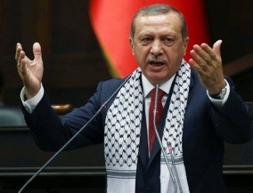

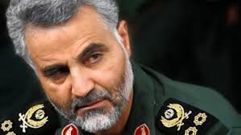

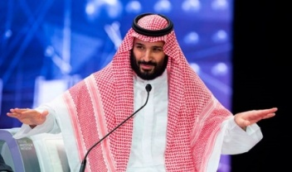
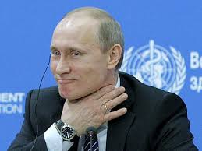
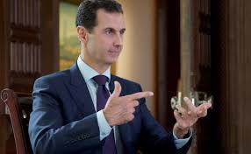
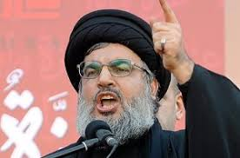

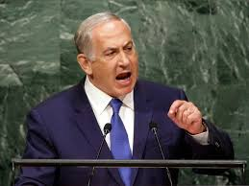
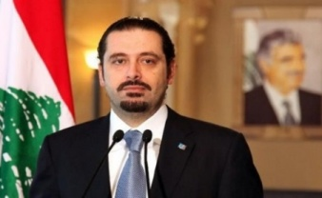
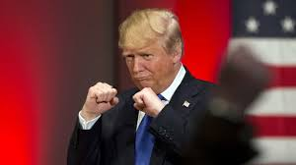
מערכת מתהווה- ראשונית
מקרא:
זיקות
אויב
FRN
ידיד
אינטרסים
צבאי
כלכלי
הגמוני
דתי

Slide 6








McCrystal’s Spaghetti

Slide 7



זירה צפונית - זיקות ומתחים מיקוד ממבט ישראלי
מאבק מעצמתי
השפעה באזור
דתי חילוני
גרעין - כלכלה
כלכלה
שיעי - סוני
כלכלי
דתי - חילוני
מגמות מרכזיות
סיום מלחמת האזרחים – משילות וריבונות סורית
אינטרסים כלכליים באיזור
מתח דתי
גרעין: סנקציות ארה"ב – איראן
מאבק על השפעה אזורית
מעצמות במזה"ת: רוסיה↑, ארה"ב↓
דתי וכלכלי
מקרא (ביחס לאינטרס):
יריב/אויב
ידיד
FRENEMY

Slide 8
p
גנאולוגיה
נשק שובר שוויון
נפילת דעאש
מערכה נגד התבססות איראנית ונשק שובר שיויון
עוצמת הקונפליקט בסוריה
אויב משותף - דעאש
עוצמת הפעולה הישראלית
אינקובציה
ההבשלה- מעורבות המעצמות
היסט
פער רלונטיות
T
11
12
13
14
15
16
17
18
19
מלחמת האזרחים
הצטרפות חיזבאללה
הפעלת נשק כימי
עלית דעאש והחליפות
התבססותאיראן
תפנית במערכה - קרב חאלב
נפילת רקע'ה/דעאש
השלמת המערכה
"מגן צפוני"
פירוז הנשק הכימי
אדישות
הקמת אוגדה 210
"שכנות טובה"
טק"א מאסיבי
נפילת F-16
"ניצבים בשער"
יירוט מעל ירדן
אירועי טילים
"בית הקלפים"
הסכם פירוק הנשק הכימי
מערכה מערבית נגד דעאש
כניסת ארה"ב ורוסיה
עלית טראמפ
תקיפה של ארה"ב
נפילת המטוס הרוסי
מרחב חיץ תורכי
פרישת מהסכם הגרעין
הסכם טרטוס
הסכם גרעין
הכרזת ארה"ב על יציאה מסוריה
התקפה לאור זליגות
מב"ם 1.0
מב"ם 2.0

Slide 9
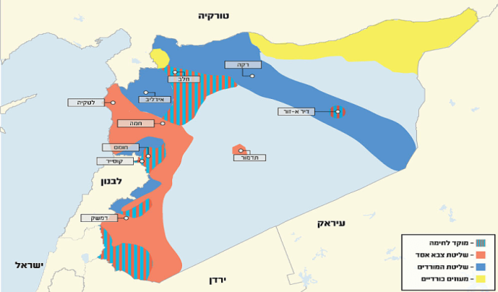
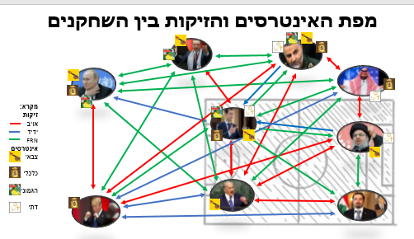

היסט – פער רלוונטיות
מעבר מפרדיגמה של מערכה באי סדר למערכה במציאות של סדר מתהווה
מגרש משחקים פתוח
ריבון ושיקום סוריה
אינטרס מפריע למעצמות
אינטרס פוגע במעצמות
חיזבאללה כגורם מקומי
חיזבאללה גורם אזורי
חזרה של סוריה לליגה הערבית
שאיפה לסהר השיעי
אי
סדר
צורך סורי בחיבוק איראני / חיזבאללה
החיבוק "חונק" וכבר לא מתאים
סדר
מתהווה

Slide 10
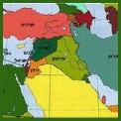


רתימת השחקנים הבולטים לפעולות התורמות לאינטרס של הוצאת איראן והחזרת חיזבאללה ללבנון
  נטילת סיכון
  ותקיפות בגזרת
  סוריה ולבנון
מתח מעצמתי
והשפעה אזורית
צבאי
הבלטת החיכוך השיעי-סוני השפעה על הסוניות המתונות להחזרת סוריה לליגה הערבית
דתי
כלכלי
  המשך סנקציות אמריקאיות על איראן וחיזבאללה.
  איראן וחיזבאללה בסוריה פוגעות ביציבות ובאינטרס הכלכלי הרוסי
  קידום הסדרת פרויקט הגז של לבנון

Slide 11
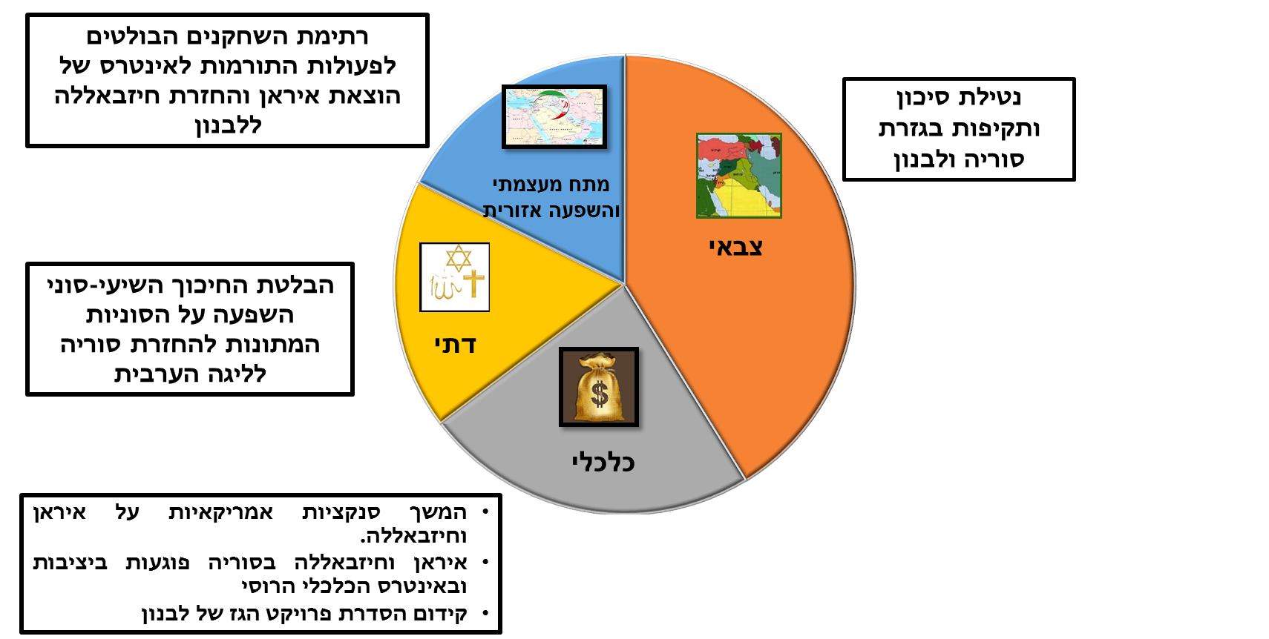
אסטרטגיה ראשונית
מעבר מפעולה בזירה כאוטית לפעולה בזירה מתייצבת באמצעות התערבות והשפעה. העתקת מרכז הכובד ממערכה צבאית מובהקת למערכה משולבת, המתבססת על פעולות צבאיות תוך לקיחת סיכון (כולל בלבנון) וביצוע פעולות: כלכליות ומדיניות- דיפלומטיות, על מנת להביא לריסון התבססות איראן בסוריה ונטרול התחמשות חיזבאללה בנשק שובר שוויון וזאת לאור חלון הזדמנויות הקיים בעת הנוכחית.

Slide 12
תובנות מהתהליך
חשיבות יישור קו וסנכרון הידע בין אנשי הצוות.
תהליך מתודי עם עצירות ביניים שבוחנות את המיקום שלנו.
חלוקת האנשים מדיספלינות שונות מייצרת ריבוי דעות ופיתוח ידע בצורה רחבה יותר.

Slide 13

תודה

